Slide 1
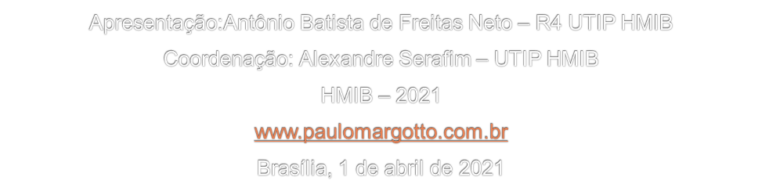
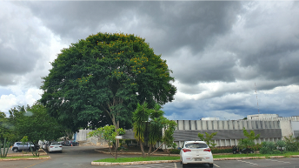
Integrando o ultrassom cardíaco focado na avaliação de choque séptico pediátrico
Integrating Focused Cardiac Ultrasound Into Pediatric Septic Shock Assessment.Arnoldi S, Glau CL, Walker SB, Himebauch AS, Parikh DS, Udeh SC, Weiss SL, Fitzgerald JC, Nishisaki A, Conlon TW.Pediatr Crit Care Med. 2021 Mar 1;22(3):262-274. doi: 10.1097/PCC.0000000000002658.PMID: 33657611
Notes:
Integrando o ultrassom cardíaco focado na avaliação de choque séptico pediátrico *

Slide 2
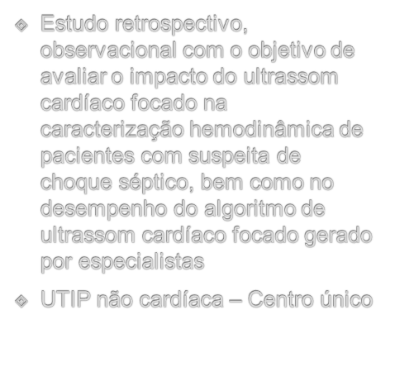
A hemodinâmica de pacientes com suspeita de choque séptico foi caracterizada como responsiva a fluidos, disfunção miocárdica, fisiologia obstrutiva e / ou resistência vascular sistêmica reduzida por um médico à beira do leito antes e imediatamente após a realização de ultrassom cardíaco focado. As avaliações hemodinâmicas de ultrassom cardíaco pós-focado do médico foram comparadas com uma interpretação hemodinâmica algorítmica de ultrassom cardíaco focado derivada de um especialista. O manejo clínico subsequente foi avaliado quanto ao alinhamento com a caracterização do ultrassom cardíaco focado e associação com os resultados do paciente.
Notes:
A hemodinâmica de pacientes com suspeita de choque séptico foi caracterizada como responsiva a fluidos, disfunção miocárdica, fisiologia obstrutiva e / ou resistência vascular sistêmica reduzida por um médico à beira do leito antes e imediatamente após a realização de ultrassom cardíaco focado. As avaliações hemodinâmicas de ultrassom cardíaco pós-focado do médico foram comparadas com uma interpretação hemodinâmica algorítmica de ultrassom cardíaco focado derivada de um especialista. O manejo clínico subsequente foi avaliado quanto ao alinhamento com a caracterização do ultrassom cardíaco focado e associação com os resultados do paciente.

Slide 3
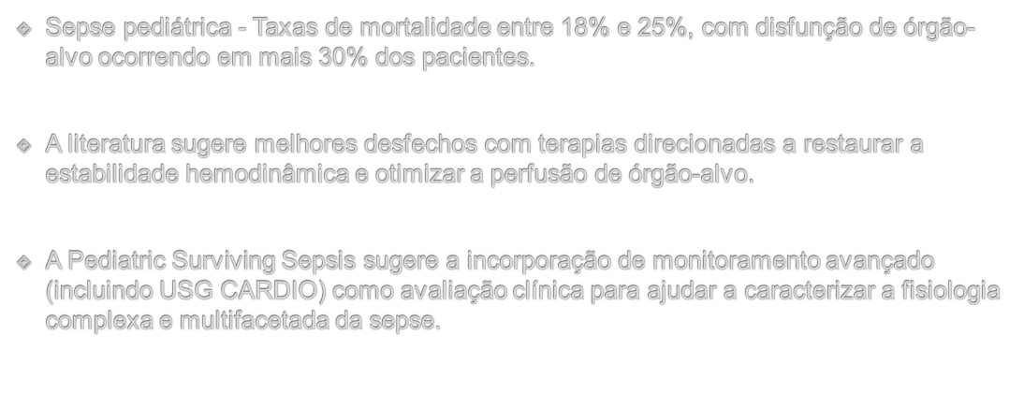
Introdução

Slide 4
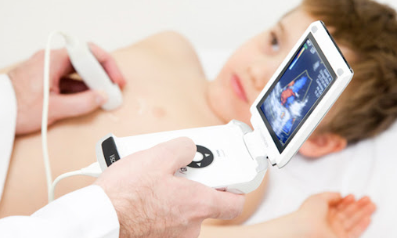
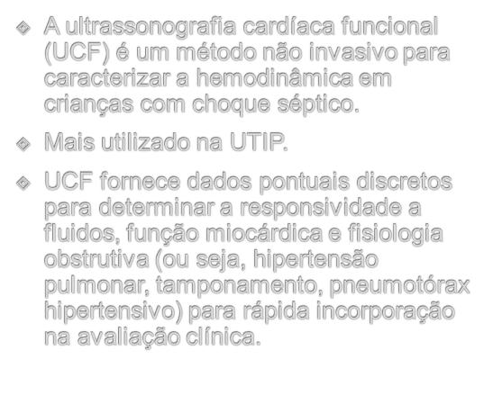
Introdução

Slide 5
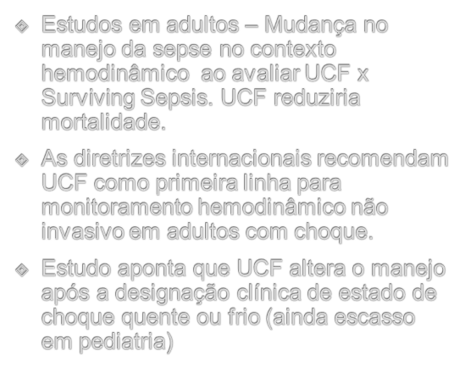
Introdução

Slide 6
Introdução
O objetivo principal do estudo foi avaliar como os intensivistas pediátricos incorporaram UCF na avaliação clínica de crianças com suspeita de choque séptico.
A hipótese seria que mais de 20% das avaliações hemodinâmicas do pediatra antes da UCF mudariam após o exame.
O objetivo secundário do estudo foi validar um algoritmo UCF para caracterização hemodinâmica.

Slide 7
Introdução
O algoritmo UCF foi avaliado de três maneiras:
Concordância com a caracterização hemodinâmica pós-UCF
Alinhamento com o manejo hemodinâmico do médico pós-UCF
Associação entre o desalinhamento do manejo e os resultados do paciente na UTI.
A hipótese é que o algoritmo teria concordância substancial com a caracterização hemodinâmica do clínico pós-UCF e alinhamento frequente com o manejo hemodinâmico pós-UCF. Outra hipótese seria que desalinhamento manejo x algoritmo teriam piores desfechos.

Slide 8
Materiais e métodos
Estudo retrospectivo e observacional - CHOP entre 1º de janeiro de 2014 e 31 de dezembro de 2016.
A população do estudo: Pacientes colocados em protocolo de sepse do CHOP com suspeita de choque séptico e recebendo UCF.
Um banco de dados identificou pacientes colocados em protocolo de sepse e um outro banco de dados 'UCF REDCap' refinou a população.
CHOP: Children’s Hospital of Philadelphia
REDCap: Research Electronic Data Capture

Slide 9
Materiais e métodos
Critérios de inclusão quando colocados no protocolo de sepse + suspeita clínica de choque séptico antes ou durante a internação na UTI + Idade inferior a 18 anos + UCF em 72 horas do início do protocolo.
As variáveis ​​demográficas coletadas incluem idade, sexo, peso, raça e comorbidades preexistentes.
O PIM 3 determinou a gravidade da doença no momento da admissão na UTI

Slide 10
Materiais e métodos
Caracterização Hemodinâmica Clínica e Ultrassonográfica:
Curso de 2 dias com treinamento prático no ambiente clínico (com supervisão direta e indireta como parte do desenvolvimento do programa de ultrassom local)
1)Caracterização hemodinâmica pré-UCF (responsivo a fluidos, disfunção miocárdica, fisiologia obstrutiva e / ou RVS reduzida);
2) Elementos de dados da UCF: variação da cava inferior (VCI), contratilidade VE e VD, dilatação do VD, posição do septo interventricular no nível do papilar músculos na eixo curto, derrame pericárdico.
3) categorização hemodinâmica UCF após a integração dos elementos de dados da UCF no contexto clínico.

Slide 11
Materiais e métodos
Desenvolvimento e validação do Algoritmo para caracterização hemodinâmica com UCF
A concordância entre a caracterização hemodinâmica do clínico que realiza o UCF e o algoritmo recém-desenvolvido foi avaliada para cada caso de suspeita de choque séptico.
O manejo clínico foi considerado alinhado com a caracterização hemodinâmica do algoritmo se o manejo pós-UCF estivesse alinhado com qualquer fisiologia identificada pelo algoritmo.

Slide 12
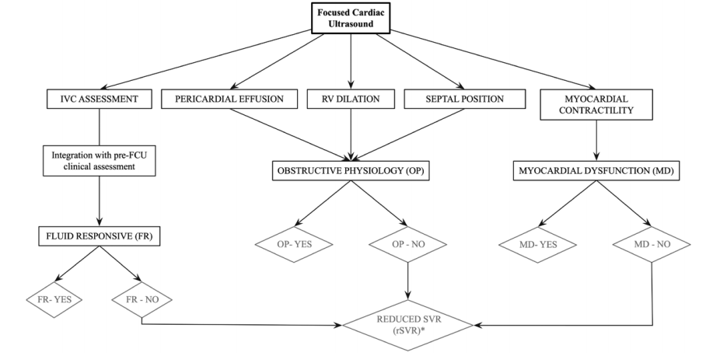
Materiais e métodos
Algoritmo para caracterização hemodinâmica de perturbações em choque séptico

Slide 13
Materiais e métodos
Curso complicado foi definido como disfunção de dois ou mais sistemas de órgãos persistindo no dia 7 após a UCF ou morte no dia 28
Analise estatística: Concordância entre o tipo de choque do clínico e o tipo de choque do algoritmo foi analisada usando o kappa de Cohen (к). Os níveis de concordância foram definidos como к 0–0,20 (leve), 0,21–0,40 (razoável), 0,41–0,60 (moderado), 0,61–0,80 (substancial), 0,81–0,99 (quase perfeito) e 1,00 (perfeito) (30 )
O teste exato de Fisher foi usado para analisar a associação entre o alinhamento / desalinhamento do manejo e as taxas de curso complicado e disfunção orgânica.
A significância estatística foi definida como valor de p inferior a 0,05

Slide 14
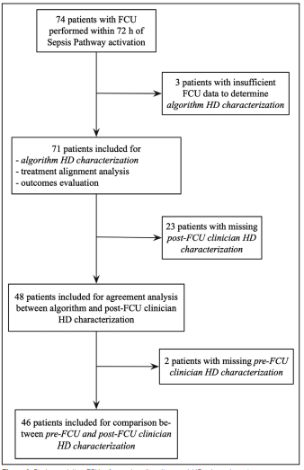
Resultados

Slide 15
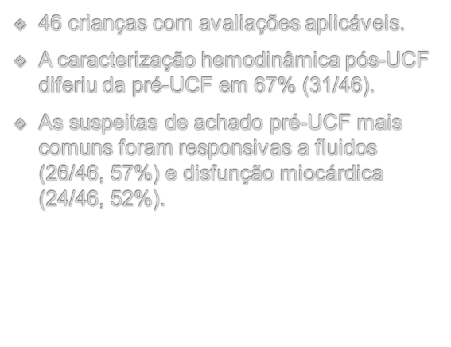
Materiais e métodos

Slide 16
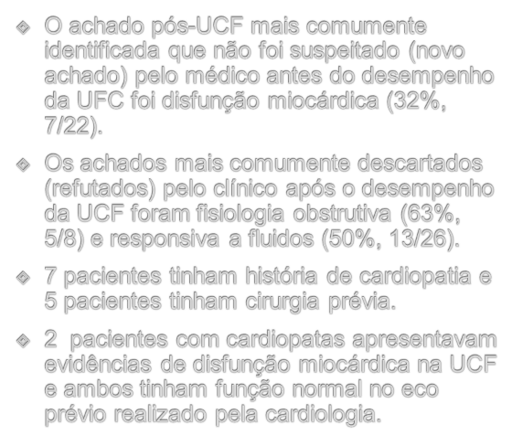
Resultados

Slide 17
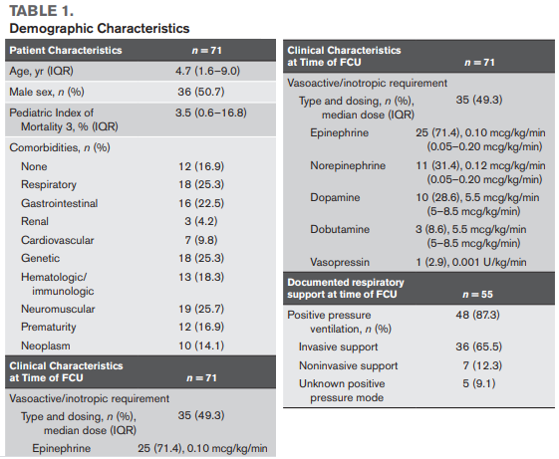
Resultados

Slide 18
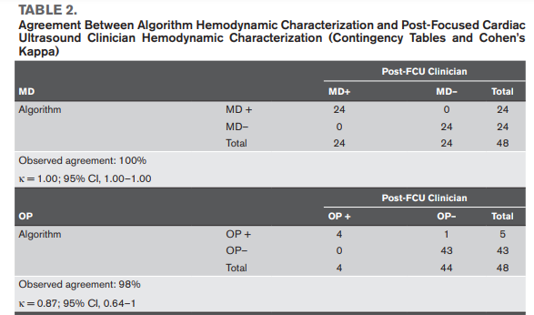
Resultados
A avaliação hemodinâmica pós-UCF pelo médico e a avaliação hemodinâmica do algoritmo de consenso de especialistas demonstraram concordância substancial (33/48; k = 0,66; IC, 0,51–0,80). As patologias que demonstraram concordância perfeita e quase perfeita foram disfunção miocárdica e patologia obstrutiva (к = 1,00; IC, 1,00-1,00 e к = 0,87; IC, 0,64-1,00,
A fisiologia responsiva a fluidos demonstrou concordância substancial (к = 0,62; IC, 0,4-0,84), enquanto a RVS
demonstrou concordância razoável (κ = 0,34; IC, 0,039-0,64)
Notes:
A avaliação hemodinâmica pós-UCF pelo médico e a avaliação hemodinâmica do algoritmo de consenso de especialistas demonstraram concordância substancial (33/48; k = 0,66; IC, 0,51–0,80). As patologias que demonstraram concordância perfeita e quase perfeita foram disfunção miocárdica e patologia obstrutiva (к = 1,00; IC, 1,00-1,00 e к = 0,87; IC, 0,64-1,00,

Slide 19
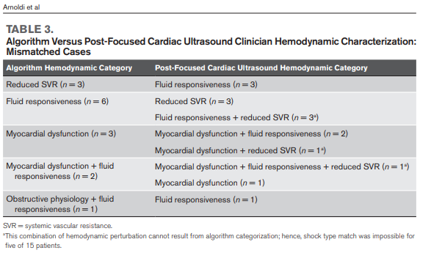
Resultados
A caracterização hemodinâmica da UCF pelo clínico diferiu do algoritmo da UCF em 15 pacientes. Cinco desses 15 casos são impossíveis de combinar porque eles tinham um estado baixo de RVS. O algoritmo FCU exclui esta fisiologia na presença de outras fisiologias
Notes:
A caracterização hemodinâmica da UCF pelo clínico diferiu do algoritmo da UCF em 15 pacientes. Cinco desses 15 casos são impossíveis de combinar porque eles tinham um estado baixo de RVS. O algoritmo FCU exclui esta fisiologia na presença de outras fisiologias (Tabela 3).

Slide 20
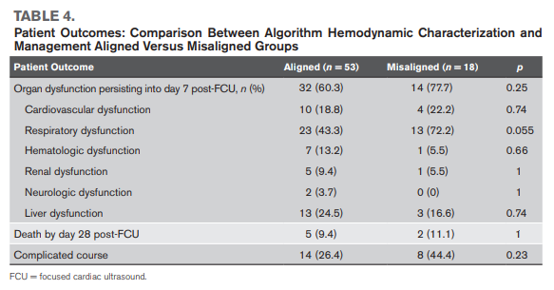
Resultados
O grupo de manejo desalinhado teve taxas mais altas de curso complicado (44% vs 26%; р = 0,23) e nova disfunção orgânica persistindo no dia 7 (78% vs 60%; р = 0,25) em comparação com o grupo de manejo alinhado, embora não atingindo estatísticas significância
Notes:
O grupo de manejo desalinhado teve taxas mais altas de curso complicado (44% vs 26%; р = 0,23) e nova disfunção orgânica persistindo no dia 7 (78% vs 60%; р = 0,25) em comparação com o grupo de manejo alinhado, embora não atingindo estatísticas significância (Tabela 4).

Slide 21
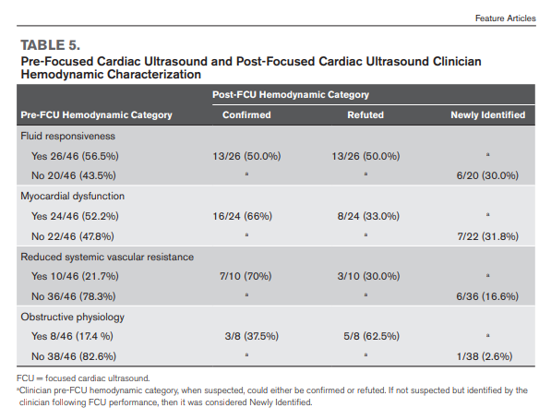
Resultados
O grupo de manejo desalinhado teve taxas mais altas de curso complicado (44% vs 26%; р = 0,23) e nova disfunção orgânica persistindo no dia 7 (78% vs 60%; р = 0,25) em comparação com o grupo de manejo alinhado, embora não atingindo estatísticas significância
Notes:
O grupo de manejo desalinhado teve taxas mais altas de curso complicado (44% vs 26%; р = 0,23) e nova disfunção orgânica persistindo no dia 7 (78% vs 60%; р = 0,25) em comparação com o grupo de manejo alinhado, embora não atingindo estatísticas significância (Tabela 4).

Slide 22
Discussão
Entre 71 pacientes pediátricos com suspeita de choque séptico recebendo UCF como um componente de sua avaliação e tratamento, a incorporação de UCF mudou a caracterização clínica da fisiologia hemodinâmica em 67% dos pacientes.
O manejo do paciente por médicos que realizam UCF frequentemente alinhado com a caracterização hemodinâmica do algoritmo, e esse alinhamento foi associado a melhores resultados na UTI, embora não seja estatisticamente significativo.
Em um estudo anterior de pacientes com suspeita de sepse, os cinco sinais clínicos sugeridos pelo American College of Critical Care Medicine para caracterizar choque quente versus frio (temperatura das extremidades, enchimento capilar, força de pulso, pressão de pulso e pressão arterial diastólica) tiveram concordância insuficiente uns com os outros (к = 0,14)

Slide 23
Discussão
50% dos pacientes em choque séptico apresenta disfunção miocárdica
Realizar UCF identifica a DM mais precocemente e com maior frequência quando incorporada na avaliação do choque, resultando em administração de volume reduzido durante o manejo clínico (positivo em crianças)
Importância da terapia direcionada, clareza nos objetivos e padronização
Um algoritmo útil para orientar o gerenciamento clínico padroniza o cuidado eficaz e usa pontos de dados significativos para caracterizar a fisiopatologia.
DESAFIOS EM PEDIATRIA!
DM: disfunção miocárdica
Notes:
Sobrecrga pode ser feATAL
Em primeiro lugar, não existem diretrizes de consenso que definam o papel da FCU em cuidados intensivos pediátricos;
Componentes individuais dentro do algoritmo, podem ser controversos (47-49).
variação respiratória de VCI ou velocidade de saída da aorta (48, 49).
Numerosos cenários clínicos podem confundir as medidas de VCI, incluindo o grau de suporte mecânico (ou seja, nível de suporte de pressão expiratória final positiva, respiração espontânea vs controlada), elevação da pressão atrial direita devido à disfunção do VD ou insuficiência tricúspide, bem como a presença de - hipertensão abdominal (50, 51).

Slide 24
Discussão
Limitação do estudo: Amostra pequena, viés de seleção, pacientes sem intervenção após 4 horas provavelmente não tinham ecos alterados, sendo alinhados podem ter retirado significância estatística da mortalidade.
Os diagnósticos desalinhados podem ser devido a muitas variáveis ​​clínicas que podem ou não ser documentadas no momento da UCF e podem estar associadas à labilidade na condição de um paciente.
Portanto, a verdadeira contribuição do desalinhamento para o resultado clínico requer estudos prospectivos bem desenhados.
Notes:
Sobrecrga pode ser feATAL
Em primeiro lugar, não existem diretrizes de consenso que definam o papel da FCU em cuidados intensivos pediátricos;
Componentes individuais dentro do algoritmo, podem ser controversos (47-49).
variação respiratória de VCI ou velocidade de saída da aorta (48, 49).
Numerosos cenários clínicos podem confundir as medidas de VCI, incluindo o grau de suporte mecânico (ou seja, nível de suporte de pressão expiratória final positiva, respiração espontânea vs controlada), elevação da pressão atrial direita devido à disfunção do VD ou insuficiência tricúspide, bem como a presença de - hipertensão abdominal (50, 51).

Slide 25

A incorporação da ultrassonografia cardíaca funcional (UCF) na prática clínica mudou a avaliação hemodinâmica do clínico em 67% dos pacientes com suspeita de choque séptico.
Um algoritmo de ultrassonografia cardíaca funcional desenvolvido para caracterizar a hemodinâmica demonstrou concordância substancial com a caracterização hemodinâmica do clínico pós-UCF, com disfunção miocárdica e fisiologia obstrutiva tendo concordância perfeita e quase perfeita, respectivamente.
O manejo clínico frequentemente alinhado com a caracterização hemodinâmica do algoritmo, e os pacientes com desalinhamento tiveram uma taxa maior de curso complicado, embora não atingindo significância estatística.
Estudos futuros são necessários para avaliar o benefício clínico da incorporação do ultrassom na avaliação e tratamento da sepse pediátrica e choque.
Notes:
Sobrecrga pode ser feATAL
Em primeiro lugar, não existem diretrizes de consenso que definam o papel da FCU em cuidados intensivos pediátricos;
Componentes individuais dentro do algoritmo, podem ser controversos (47-49).
variação respiratória de VCI ou velocidade de saída da aorta (48, 49).
Numerosos cenários clínicos podem confundir as medidas de VCI, incluindo o grau de suporte mecânico (ou seja, nível de suporte de pressão expiratória final positiva, respiração espontânea vs controlada), elevação da pressão atrial direita devido à disfunção do VD ou insuficiência tricúspide, bem como a presença de - hipertensão abdominal (50, 51).

Slide 26
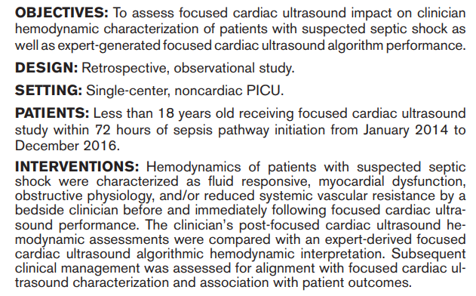
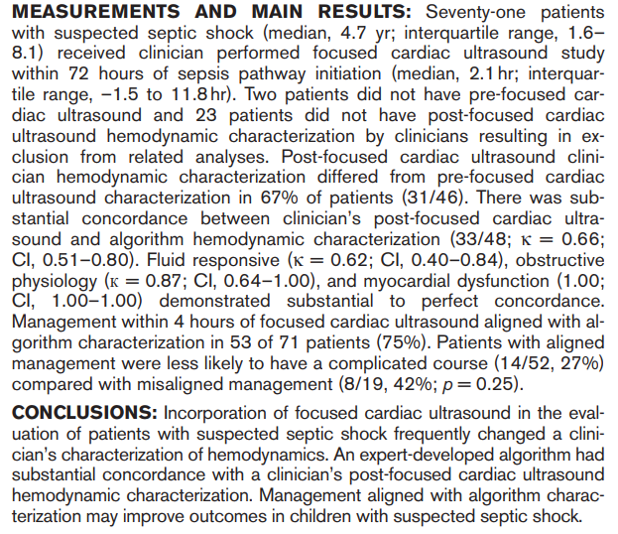
ABSTRACT

Slide 27
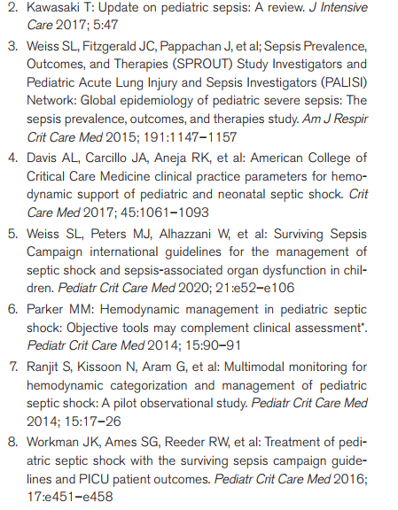


REFERENCES

Slide 28
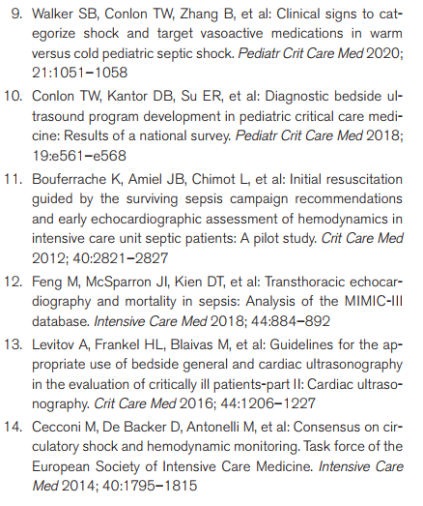

Slide 29
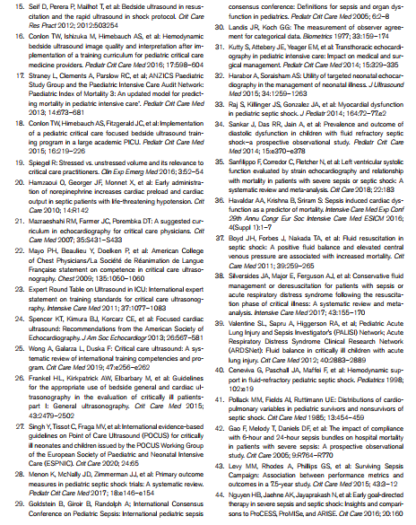
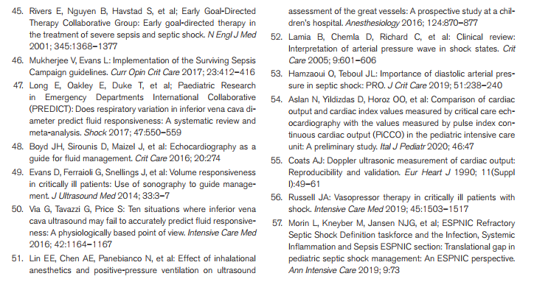

Slide 30
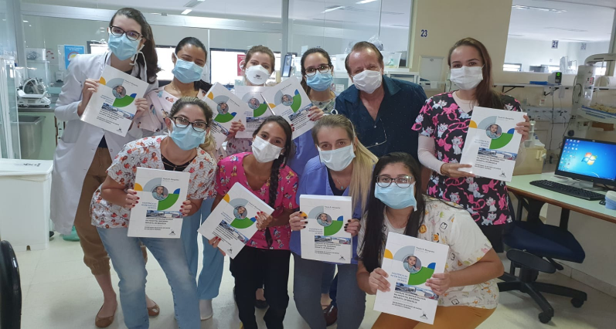
Nota do Editor da página neonatal www.paulomargotto.com.br. Consultem também!
Aqui e Agora! Online Sempre!
Médicos Residentes da Unidade de Neonatologia do HMIB/SES/DF (26/3/2021)

Slide 31

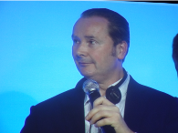
ECOCARDIOGRAFIA FUNCIONAL NO CHOQUE EM RECÉM-NASCIDOS
Patrick McNamara(Canadá-Estados Unidos)
22º Simpósio Internacional de Neonatologia do Santa Joana, São Paulo, 11-14 de setembro de 2019. Realizado por Paulo R. Margotto. 22º Simpósio Internacional de Neonatologia do Santa Joana, São Paulo, 11-14 de setembro de 2019.
McNamara frisa durante a Conferência da necessidade de se reconhecer a importância de termos a melhor terapia disponível, não ficando no “achômetro”, avaliando esses pacientes de uma forma abrangente, e com certeza melhor será o desfecho. Será que estamos causando dano ao paciente, danos à fisiologia devido não observar coisas a beira do leito? Infelizmente temos que conviver com a pressão arterial (PA)! É importante. Não estou dizendo para ninguém ignorá-la, mas precisamos ir além da pressão arterial. Normalmente é isso que as pessoas seguem de forma robótica, mas digo que não é o fator determinante da estabilidade cardiovascular. Foi apresentado um caso em que o RN tinha uma PA média normal, mas ao observar a pressão sistólica, esta estava baixa e acompanhada com acidose metabólica, lactato alto. Avaliando esses dados há uma sugestão de baixo débito cardíaco (DC), confirmado com a ecocadiografia. A dobutamina (5mcg/kg/min) levou a melhora do bebê. A pressão arterial média (PAM) não prevê o DC, assim como, isoladamente, não se relaciona com o fluxo sanguíneo cerebral.

Slide 32
Ao avaliar a pressão arterial (PA) baixa, avalie se há sinais clínicos de taquicardia, acidose, redução do débito cardíaco, lactato aumentado. Outra pergunta: que tipo de hipotensão (Pressão sistólica-PS- baixa ou PD-pressão diastólica- baixa?). A escolha da terapia vai ser diferente. Se o problema for PS baixa, o paciente ou tem hipertensão pulmonar ou tem um problema de função cardíaca. Dar um fármaco que aumenta a resistência vascular sistêmica não faz sentido nessa situação. Se ele tiver uma PD baixa as possibilidades podem incluir HIPOVOLEMIA ou CANAL ARTERIAL PÉRVIO (dê um inibidor da ciclogenase) e se excluídas essas causas, VASOPRESSINA. Então você já está aumentando as possibilidades de raciocínio em relação aos problemas. Pergunto: qual é a droga mais comum que se usa na UTI Neonatal? dopamina. Pode não ser a melhor escolha para esse paciente. Sabemos que se você der DOPAMINA, vai aumentar a PA, mas pode não aumentar o DC; se der dobutamina vai melhorar o DC sem provavelmente aumentar muito a PA. É citado outro caso de um prematuro de 28 semanas, que recebeu reanimação ao nascer, apresentou baixa PD e que fizeram: dopamina na dose de 5mcg/kg/min e a PD caiu mais ainda, então aumentaram a dopamina para 10mcg/kg/min, com piora da PD. Como não melhorou, acrescentaram um novo fármaco, epinefrina. O bebê estava acidótico, com lactato alto. Realizado ecocardiografia e evidenciou canal arterial com baixo DC direito e esquerdo. Foi introduzido dobutamina e o bebê melhorou em 6 horas e em 24 horas o bebê foi extubado. Então PARE DE DAR AQUILO QUE NÃO ESTÁ MELHORANDO O PACIENTE!!!

Slide 33
Na hipertensão pulmonar aguda, raciocine cm um fármaco que não aumente a resistência vascular pulmonar, como a dopamina (essa aumenta a resistência vascular sistêmica e dramaticamente a resistência vascular – quase 2,5 vezes maior após o aumento da dopamina). Assim, você pode aumentar a PA, mas você pode causar um impacto negativo no débito cardíaco. O VD (ventrículo direito) é muito sensível a pós-carga. É por isso que quando temos baixa pressão arterial em hipertensão pulmonar aguda nós usamos vasopressina que aumenta a PA (inclusive com menos consumo de oxigênio), mas no pulmão funciona estimulado ENOS, causando a liberação de óxido nítrico (outros usam norepinefrina – essa pode ocasionar vasoconstrição pulmonar em alguns bebês). A milrinona não está indicada em situação de encefalopatia hipóxico-isquêmica devido a ocorrência de catastrófica hipotensão arterial. Esses bebês a disfunção do VD é o melhor preditor de lesão cerebral. Por último a minha mensagem para levar para casa: pense na PA, mas pense numa forma mais ampla e sempre o por quê de uma forma holística. Se tiverem acesso à hemodinâmica, à ecografia, vocês podem melhora a precisão do seu diagnóstico e consequentemente da terapia. Precisamos utilizar a ecografia, muito judiciosamente. Em Toronto as pessoas treinam por um ano, fazem em torno de 600-700 exames. Treinamos especialistas.

Slide 34

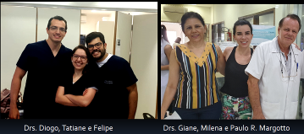
Avanços no diagnóstico e tratamento da instabilidade hemodinâmica do choque neonatal
Advances in Diagnosis and Management of Hemodynamic Instability in Neonatal Shock.Singh Y, Katheria AC, Vora F.Front Pediatr. 2018 Jan 19;6:2.
doi: 10.3389/fped.2018.00002. eCollection 2018. Review.PMID: 2940431.Free PMC Article.Similar articles. Artigo Livre.
Apresentação: Milena Pires( R4 em Neonatologia do HMIB/SES/DF). Coordenação: Diogo Pedroso.
O choque no período neonatal está associado a estados fisiopatológicos únicos que precisam de avaliação cuidadosa e abordagem individualizada para o manejo.
O reconhecimento precoce do choque e sua fisiopatologia subjacente são críticos para instituir uma intervenção específica precoce, o que pode melhorar os resultados em pacientes com choque neonatal.
Um ecocardiograma funcional à beira do leito pode fornecer informações anatômicas e fisiológicas vitais para esse tratamento. O uso generalizado é limitado devido à sua falta de disponibilidade, programas de treinamento estruturados para neonatologistas e dados sobre resultados clínicos. Essa modalidade deve ser mais explorada para gerar dados para os desfechos terapêuticos que podem ser usados para padronizar e protocolar o tratamento do choque neonatal. Recomendamos que a ecocardiografia focada no choque neonatal fosse considerada uma extensão do exame clínico e de outros parâmetros clínicos tradicionalmente utilizados.

Slide 35
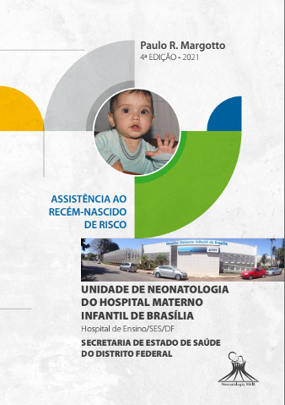
Ecocardiografia funcional
Joseleide de Castro, Paulo R. Margotto
Capítulo do livro Assistência ao Recém-Nascido de Risco, 4ª Edição, 2021
Em 2013, estudo realizado por McNamara et al avaliou 4 anos de experiência em Hospital quaternário na realização do ECOf (Ecocardiograma realizado por neonatologista); 199 recém-nascidos foram submetidos a 512 avaliações de ecocardiografia. A maioria das crianças tinha idade gestacional (IG) < 28sem com media de idade de 6dias. O mais comum diagnóstico de admissão foi a prematuridade e o desconforto respiratório, demais diagnósticos incluíam: encefalopatia hipóxico-isquêmica, hipertensão pulmonar do RN, enterocolite necrosante, sepse com instabilidade hemodinâmica, entre outras.
https://drive.google.com/file/d/1AEznxPCfIGWnSgc6qzNdbuoKJ1iFhjEj/view?usp=sharing
CLICAR AQUI COM A TELA ABERTA e obtenha o PDF

Slide 36
Foram identificados mudanças no manejo clinico em 40% dos casos e se evitou uma decisão planejada em 20% dos casos. A Persistência do canal arterial (PCA) foi a condição que mais apresentou mudanças no manejo após a realização do ECOf. Também se observou importância do ecocardiograma na monitorização da resposta ao tratamento, tais como: avaliação da resposta e desmame da terapia com inotrópicos ou iNO, monitorização da resposta ao tratamento da PCA com drogas anti- inflamatórias não esteroides ou estratégias para limitar o volume do shunt, e monitorizar o curso cardiovascular após a ligadura do canal arterial.
Revisão realizada por Kluckow e Waal enfoca o ECOf como uma ferramenta para o clínico avaliar a condição hemodinâmica de neonatos doentes, descreve situações em que a ECOf pode ajudar a determinar uma escolha fisiopatológica para apoio, e determina o que é necessário para atingir um serviço 24 h por dia de ECOf executado por clínicos à beira do leito.

Slide 37
A monitorização hemodinâmica configura um desafio nas Unidades neonatais, frente à diversidade de situações apresentadas nesse universo, passando pela delicada transição para a vida extrauterina às situações críticas enfrentadas pelas diversas patologias onde o controle hemodinâmico é crucial para o sucesso do tratamento.
Na maioria das Unidades de Terapia Intensiva Neonatais (UTINs), a função cardiovascular é avaliada apenas pela freqüência cardíaca contínua, pressão arterial, monitorização ou sinais clínicos mal validados, como tempo de enchimento capilar. Estes sinais indiretos de avaliação da perfusão tecidual tem significado limitado, mas são amplamente utilizados rotineiramente em cuidados clínicos neonatais.
Apesar da importância desses parâmetros, não existe uma boa correlação destes com o Débito Cardíaco (DC) que seria o padrão ouro para avaliar a oferta de oxigênio aos tecidos.
Além disso, a avaliação hemodinâmica no recém-nascido muito prematuro é especialmente problemática durante os primeiros dias de vida. A utilização de medidas indiretas fornecem informações, freqüentemente limitadas, sobre as complexidades da função cardíaca, mudanças na resistência vascular periférica e pulmonar, shunt intracardíacos e extracardíacos, e a circulação transicional do recém-nascido
Apesar de todo avanço tecnológico presente nas Unidades Neonatais, a avaliação hemodinâmica ainda carece de elementos que otimizem e antecipem os eventos críticos.
Nas últimas décadas o uso da Ecocardiografia na beira do leito como ferramenta complementar da avaliação clinica tem sido difundida em inúmeras UTINs ao redor do mundo.
Seu objetivo seria de fornecer informações hemodinâmicas em tempo real para dar suporte às decisões clinicas e monitorar a resposta ao tratamento

Slide 38



